Slide 1




SISTEMA DE ALERTA TEMPRANA EN LA MATANZA
Anticipando La Crecida
Natalia Colloca y Mauro Chellillo

Slide 2
Resumen del proyecto:
El programa Anticipando La Crecida pretende ser una herramienta comunitaria preventiva para el acceso a y producción de información meteorológica con el objetivo final de reducir de riesgos de desastres por causas climáticas.

Slide 3
Introducción:
Actualmente La Matanza cuenta con un Sistema de Alerta Temprana para la reducción de riesgos hídricos bajo la ordenanza 26171 del año 2021; bajo la órbita de la Dirección de Planificación de la Secretaría de Desarrollo Social en co-coordinación con la Secretaría de Ciencia, Tecnología y Políticas Educativas de La Matanza.
Responsables de Ciencia, Tecnología y Políticas Educativas: Lautaro Walter Montecino y Adriana Berra
Responsables de Desarrollo Social: Natalia Colloca
Equipo Técnico: Federico Robledo, Diego Moreira, Gabriela Pereira Diz, Camila Prudente, Nadia Testani.

Slide 4
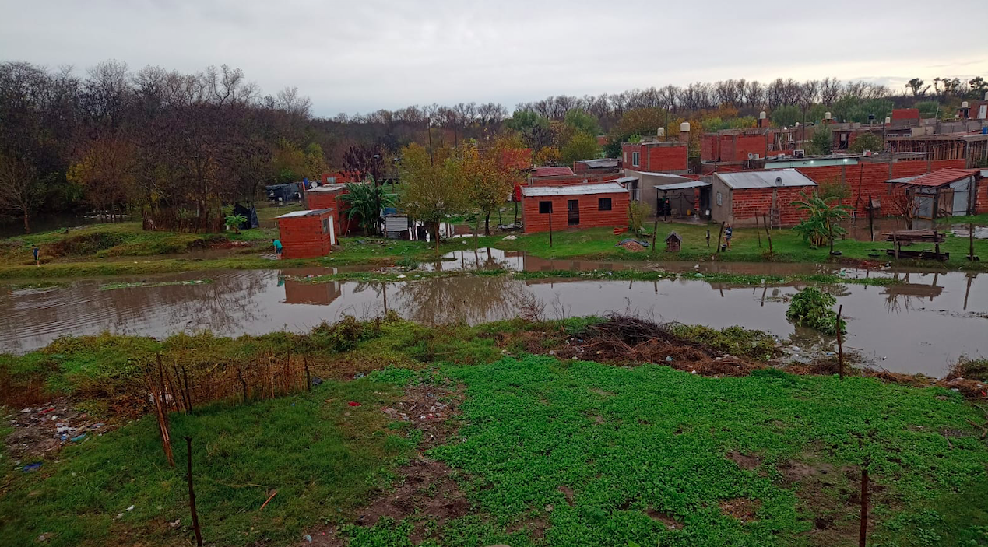

Slide 5
Introducción:
La estrategia adoptada fue la de capacitar a la población en conceptos hidro-meteorológicos e involucrarla como generadora de información valiosa. La construcción de manera colectiva de sistemas de alerta temprana para la reducción de riesgos de desastre por amenazas hidro-meteorológicas en el Municipio de La Matanza.
Mediante la medición de las precipitaciones y reporte a un grupo de Whatsapp del que forman parte áreas del Ejecutivo local como Defensa Civil y Ambiente.
A ello se agregó luego un sistema de monitoreo remoto de reglas de nivel de los caudales de los principales arroyos y del río Matanza.
Anticipando La Crecida articula con Facultad de Exactas y Cs Naturales UBA/ CONICET; Dirección Provincial de Riesgos y emergencias PBA; ACUMAR; Instituto Nacional del Agua (INA); Instituto Geográfico Nacional (IGN); Ministerio de Ciencia y Tecnología; Universidad de Hurlingham.

Slide 6
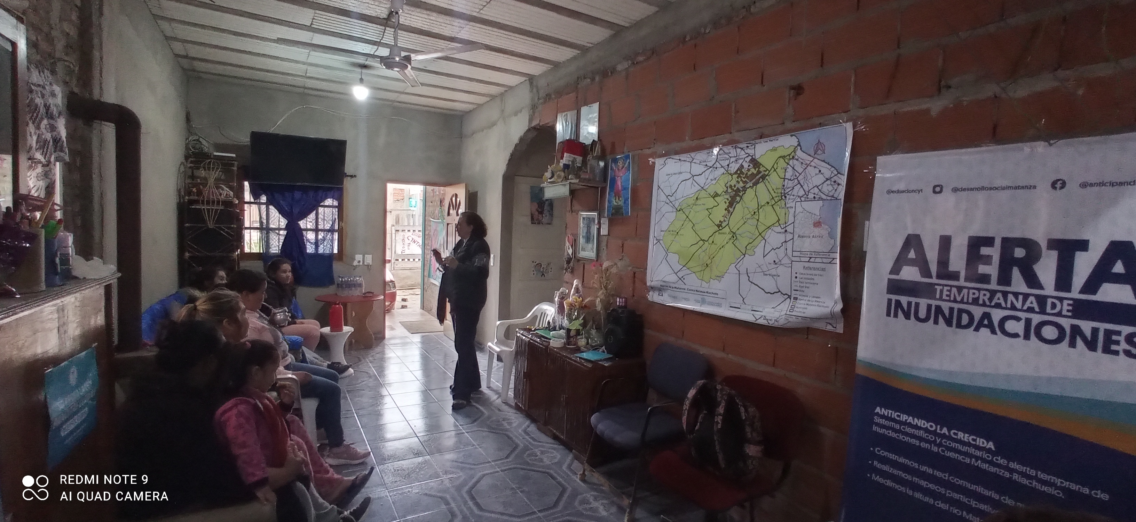
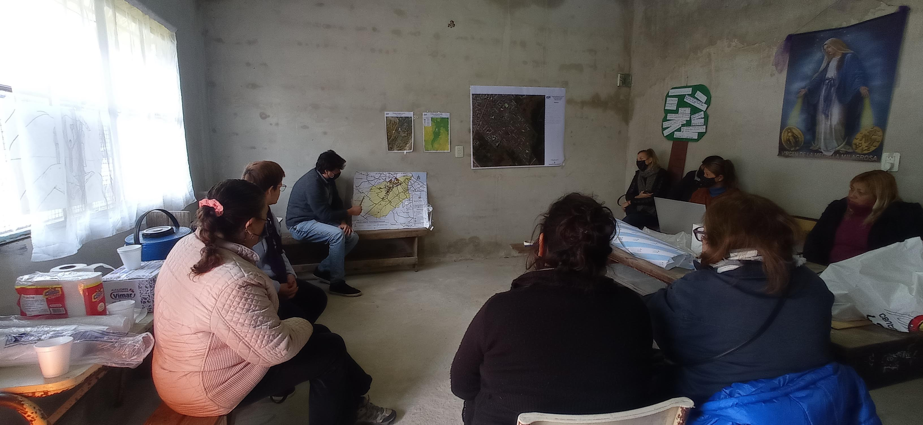

Slide 7
Introducción:
La convocatoria ImpaCT.AR del Ministerio de Ciencia, Tecnología e Innovación de la Nación, inyectó 10 millones de pesos al programa para la adquisición 3 estaciones de medición automática de altura de río que fueron instaladas en puntos nuevos de los diferentes arroyos y ríos de la Cuenca Matanza Riachuelo.
Cada estación de medición automática asciende a un valor de 9000 dólares, y el costo de instalación de las tres 5000 dólares. 10 reglas no automáticas de medición de altura de río, cuyo valor individual asciende a $75000 cada una.
Finalmente, la puesta en funcionamiento de un sistema web para la carga de los reportes de lluvia por parte de cada referente de pluviómetro en los eventos por el cuál se invirtió un total de 1,5 millones de pesos.

Slide 8
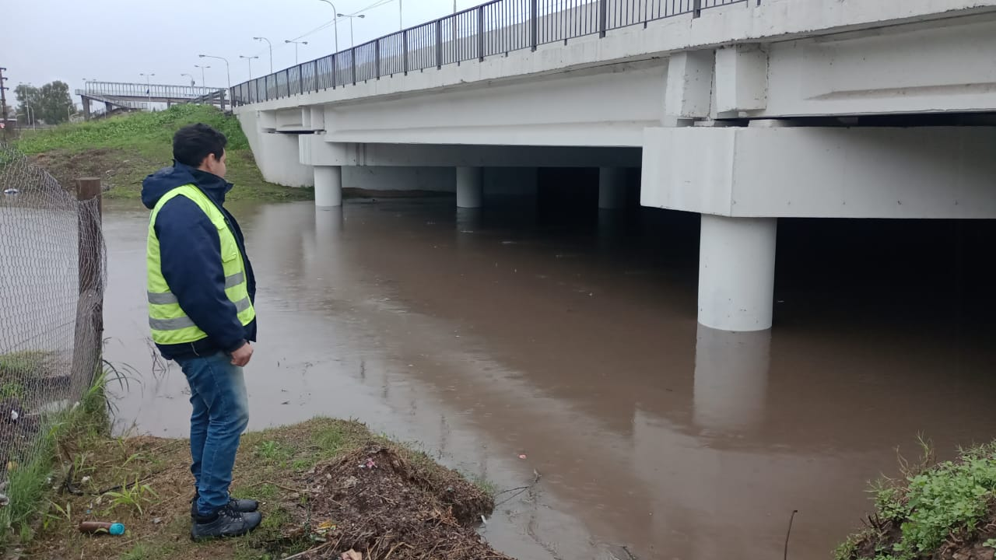
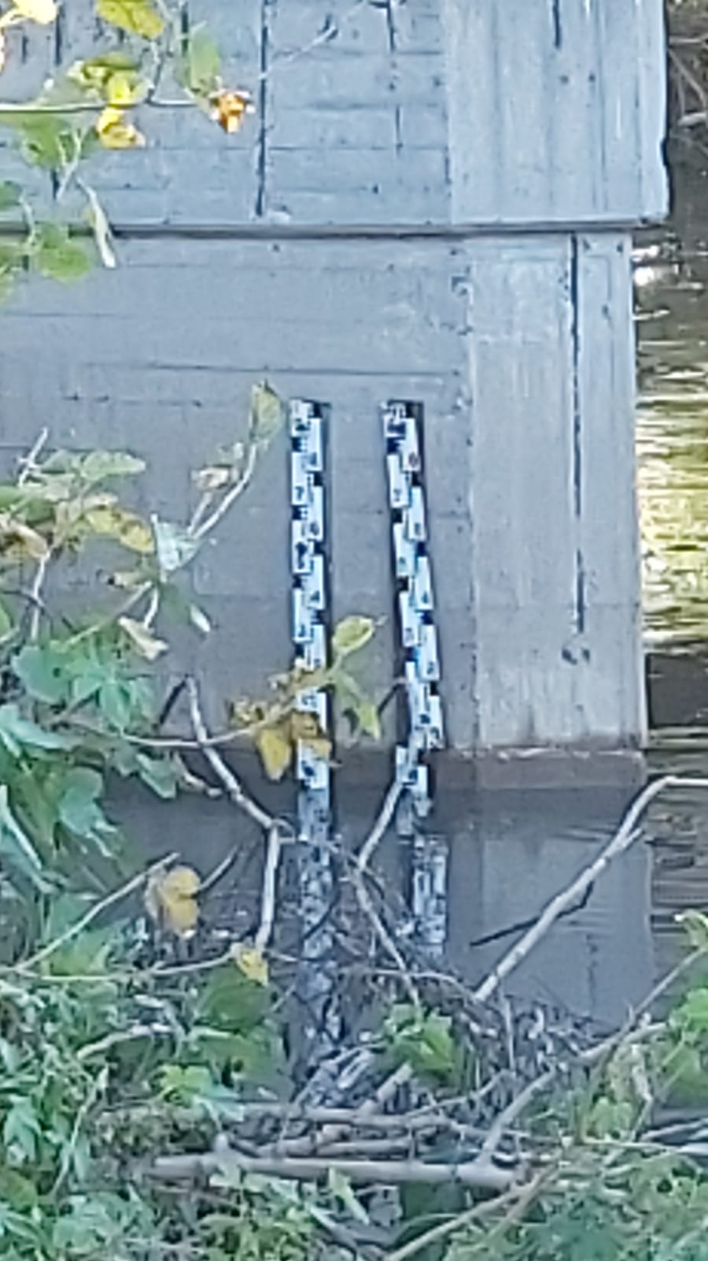
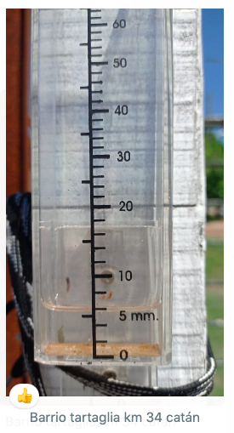
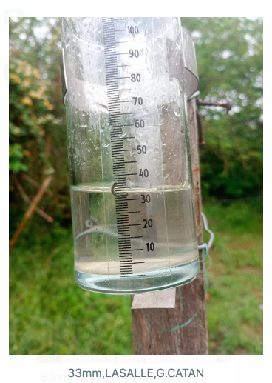

Slide 9
Desarrollo del proyecto:
Paso Uno
Paso Dos
  Desarrollo de mapas de vulnerabilidad a la inundación con los vecinos y vecinas del lugar (Identificación de Cuencas y Puntos Secos);
  Creación de un red comunitaria de monitoreo de precipitaciones (Pluviómetros y Grupo de Whatsapp);
  Articulación con Defensa Civil
  Colocación de reglas en principales arroyos y río Matanza;
  Construir una gestión integral y comunitaria del riesgo climático;
  Fortalecer las articulaciones con otras áreas del Ejecutivo local;
  Desarrollar un protocolo de actuación tanto para la validación de la información recibida antes de una amenaza como durante su desarrollo;
  Incorporar la dimensión de altas temperaturas a la gestión del riesgo climático.
  Combinar SbN.

Slide 10
Etapas del proyecto:
ETAPA UNO
ETAPA DOS
ETAPA TRES
  Consolidar y ampliar la Red de Monitoreo Comunitaria (Ambiente de Aprendizaje y Embajadas Ambientales);
  Brindar más talleres sobre el sistema de alerta temprana propuesto (Acceso a y Producción de Información Confiable);
  Mantener e incrementar los instrumentos de medición (pluviómetros y reglas de caudal).
  Contar con información geomorfológica actualizada;
  Contar con información demográfica actualizada;
  Identificar referentes territoriales para la producción y difusión de información confiable;
  Señalización de vías de evacuación seguras;
  Definición de Puntos Secos y Puntos Integrales (Información y Evacuación).
  Desarrollar un Protocolo de Actuación integral ante un evento hidrológico;
  Integrar la dimensión de calor extremo como otro factor de riesgo climático y replicar el modelo de riesgo hidrológico;
  General un Plan Integral de Gestión de Riesgos Climáticos;
  Desarrollo de Soluciones basadas en la Naturaleza.

Slide 11
Información Necesaria
  Curvas de nivel topográfico de cada localidad;
  Registro del régimen de precipitaciones de los últimos 50 años discriminando años de El Niño y años de La Niña;
  Registro de temperaturas mayores a los 30 grados centígrados durante más de dos días consecutivos de los últimos 10 años discriminando años de El Niño y años de La Niña;
  Datos demográficos (se pueden utilizar los de cada circuito electoral o radio censal);
  Capacitación en sistemas de información geográfica (GIS).

